Slide 1
MM_ 3 _ 구매관리
［구매오더, 위탁재고오더(Notes 포함)］
(SRM연계 견적확정 → PO전환 등록)
사용자 교육 매뉴얼
2013. 03. 05
NSIS TFT

Slide 2
문서 개정 이력
일자 | 버전 | 적요 | 작성자
2013.02.28 | v0.10 | 초안 작성 | 김창희 차장
Notes:
1

Slide 3
교육 개요
1
과목 학습 목표

Slide 4
교육 개요
구매관리
2
업무 절차

Slide 5
교육 개요
구매관리
3
업무 절차
프로세스 흐름도 기능 설명
업무 | 설명 | ERP T-Code

Slide 6
교육 개요
구매관리
4
단원 구성
No | 단원명 | 관련 Transaction | T-코드
1
2
3
4

Slide 7
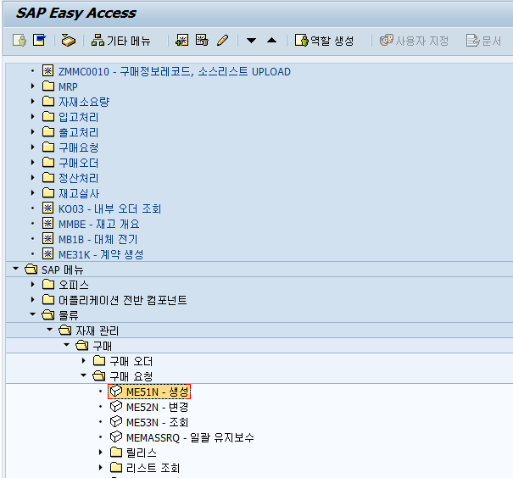
메뉴 경로 | SAP_ERP_520_물류_자재관리_구매_구매요청
트랜잭션 코드 | ME51N
트랜잭션 명 | 구매 요청 생성
1. 투자성 설비,공사 구매 요청 | * 투자성 설비,공사 구매 요청에 대한 해당메뉴 검색 ① SAP_ERP_520_물류_자재관리_구매_구매요청 순으로 트리 구조로 이루어져 있다 Enter 처리하면 작업 화면으로 전환
1

Slide 8
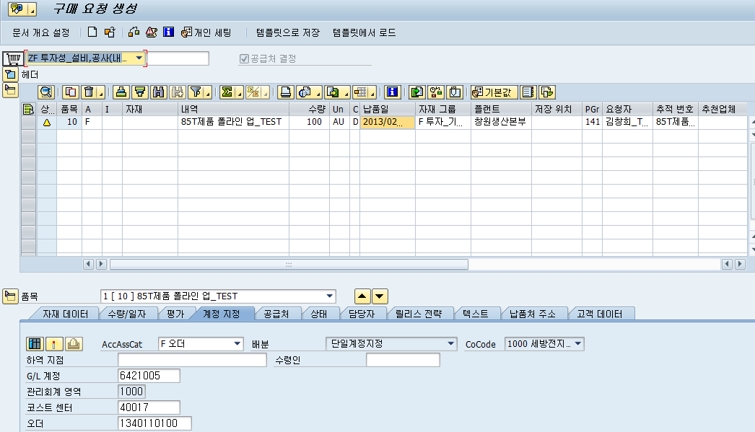
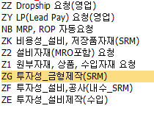
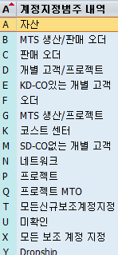
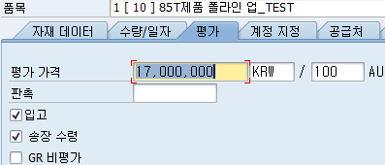
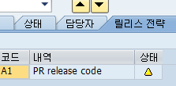
메뉴 경로 | SAP_ERP_520_물류_자재관리_구매_구매요청
트랜잭션 코드 | ME51N
트랜잭션 명 | 구매 요청 생성
2_1. 투자성 설비,공사 구매 요청 | * 투자성 설비,공사 구매 요청서 작성 ① 전표 유형을 지정한다 (별첨 참조) ② 품목내역을 입력한다 - 필수 값 * 계정지정 범주 입력 * 자재그룹, 구매그룹, 플랜트, 수량, 납기 (엔터리 내역으로 확인 가능) * 추적번호 : 자산명 입력 * 자재내역 : 품의서 및 자산명 입력 * 단위/수량: 투자성의 경우 100%로 대금을 지급할 예정임. (수량: 100, 단위:AU) * 요청자 : 요청자 이름 입력 ③ 품목 세부사항 - 필수 값 * 평가 : 내부오더(시설투자)은 예산입력 * 계정지정: G/L계정, 코스트 센터, 오더 No ※ 구매요청 No 확인 후 → 구매요청 번호 생성 → 구매요청에 대한 결재 상신(Note)
1
2
3

Slide 9
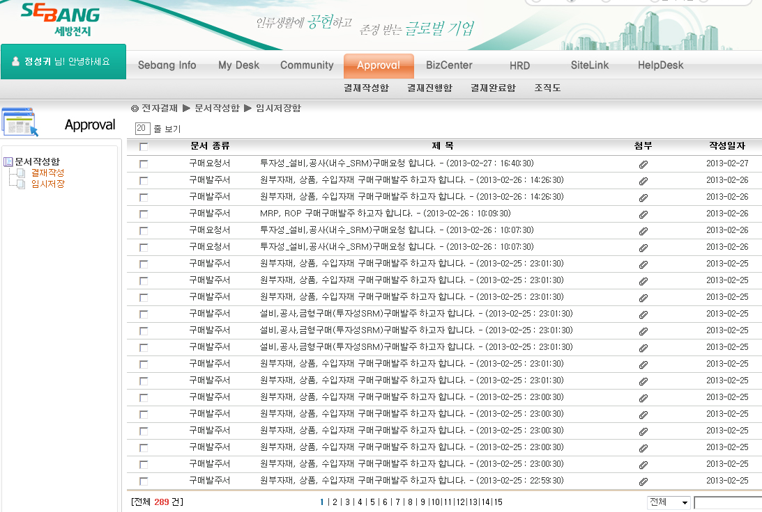
메뉴 경로 | EP_ Notes
트랜잭션 코드
트랜잭션 명 | 결재상신_ 구매 요청서 결재 상신/승인
2_2. 투자성 설비,공사 구매 요청 | * 투자성 설비,공사 구매 요청서의 결재 상신 프로세스 (Notes) - ERP에서 처리된 구매요청이 Notes로 I/F 후 구매요청서로 전환됨 ① 구매 요청자 Notes 내 “결재 작성함” 內 “임서 저장함” 클릭하면 본인이 상신할 구매 요청서가 보임.
1

Slide 10
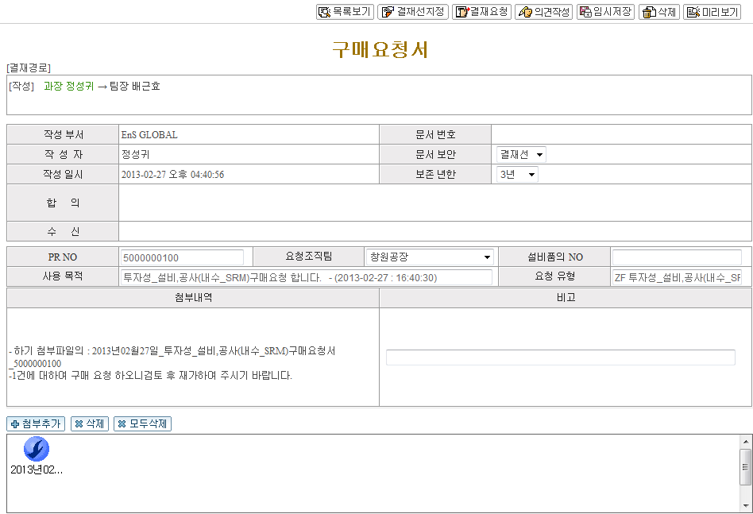
메뉴 경로 | EP_ Notes
트랜잭션 코드
트랜잭션 명 | 결재상신_ 구매 요청서 결재 상신/승인
2_2. 투자성 설비,공사 구매 요청 | * 투자성 설비,공사 구매 요청서의 결재 상신 프로세스 (Notes) ① 생성된 구매요청서 내역과 결재선을 지정 결재 상신함. * 기존의 Notes 사용법과 동일함 ② 구매요청 내역을 Notes 헤드라인에서 세부내역을 확인한다 * PR NO, 요청 유형 확인 * 설비품의 No_ 직접 기재 ③ 구매 요청서 세부내역은 첨부파일 형태로 생성되어 구매요청 문서 내 첨부되어 보임
1
2
3

Slide 11
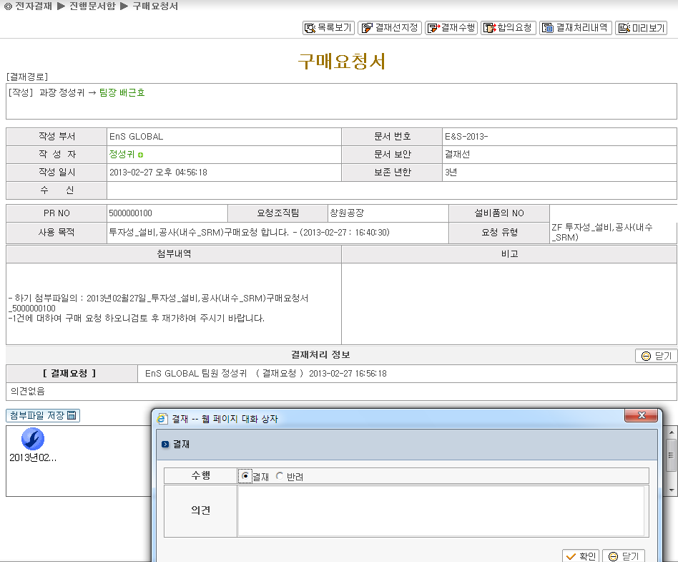
메뉴 경로 | EP_ Notes
트랜잭션 코드
트랜잭션 명 | 결재상신_ 구매 요청서 결재 상신/승인
2_2. 투자성 설비,공사 구매 요청 | * 투자성 설비,공사 구매 요청서의 결재 승인 프로세스 (Notes) ① 구매요청서 결재 상위 결재 권자에게 승인 처리 시 세부내역을 확인한다 ② 결재 승인 처리를 한다 ③ 의견 입력 후 확인 버튼 클릭을 한다
2
1
3

Slide 12
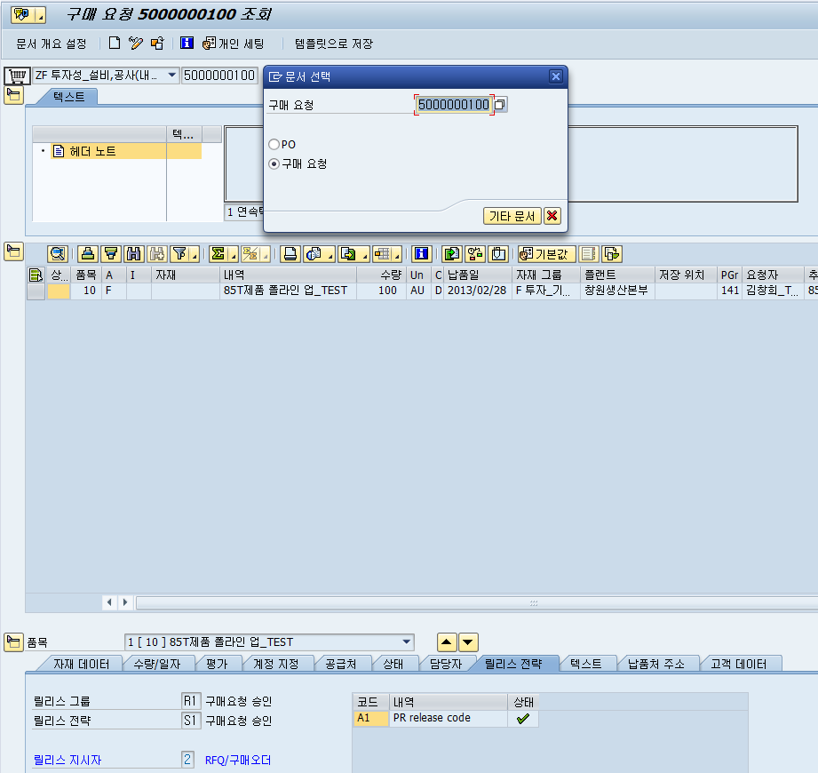

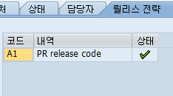
메뉴 경로 | SAP_ERP_520_물류_자재관리_구매_구매요청
트랜잭션 코드 | ME53N
트랜잭션 명 | 구매 요청 조회
2_2. 투자성 설비,공사 구매 요청 | * 투자성 설비,공사 구매 요청서의 결재 승인 후 구매요청 확인 프로세스 ① 구매요청서 No를 해당화면에 입력 후 Enter 처리하며, 조회화면이 검색요청된 화면으로 전환되어 보인다 ② Notes 에서 결재된 건에 대해 것으로 상태표시가 된다
1
* 기존의 Notes 사용법과 동일함
→ SAP ERP 릴리즈 상태 (승인 前.後)
SAP 화면 (상신) | SAP 화면(승인)
2

Slide 13
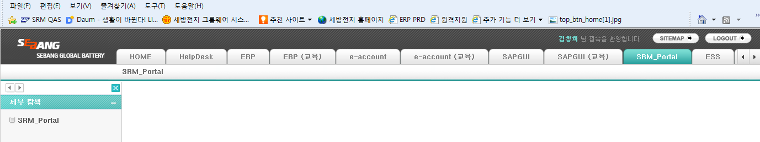
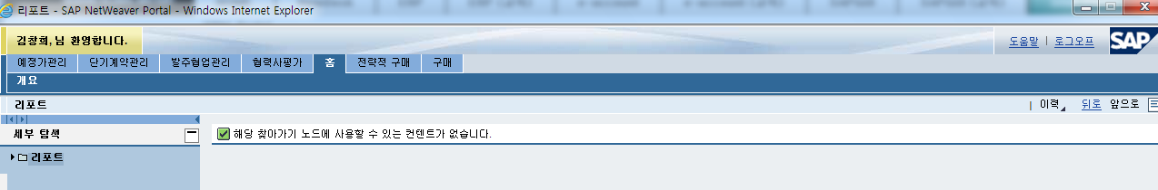
메뉴 경로 | EP_SRP Portal_
트랜잭션 코드 | SRP Portal
트랜잭션 명 | SRP Portal
3_1. 구매요청서의 SRM (견적처리) 프로세스 | * 투자성 설비,공사 구매 요청 승인 후 SRM Portal에 견적처리를 위한 화면 검색 프로세스 ① EP 內 SRM Portal 클릭 → SRM Portal 접속에 별도 I/D 필요 없음 ② SAP SRM Portal 홈 화면 생성
1
2

Slide 14
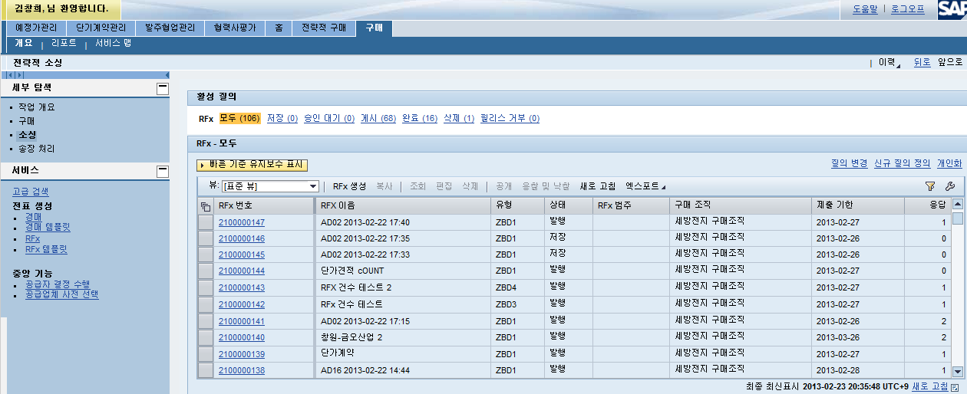
메뉴 경로 | EP_SRP Portal_
트랜잭션 코드 | SRP Portal
트랜잭션 명 | SRP Portal
3_2. 구매요청서의 SRM (견적처리) 프로세스_구매 담당자 화면 | * 분할 정산건에 대한 구매 요청 승인 후 SRM Portal에 견적처리를 위한 화면 검색 프로세스 ① 구매 클릭 ② 소싱 버튼 클릭 ③ 공급자 결정 수행 버튼 클릭 → 버튼 클릭 후 견적 문서 작성 양식이 팝업-창으로 생성됨
1
2
3

Slide 15
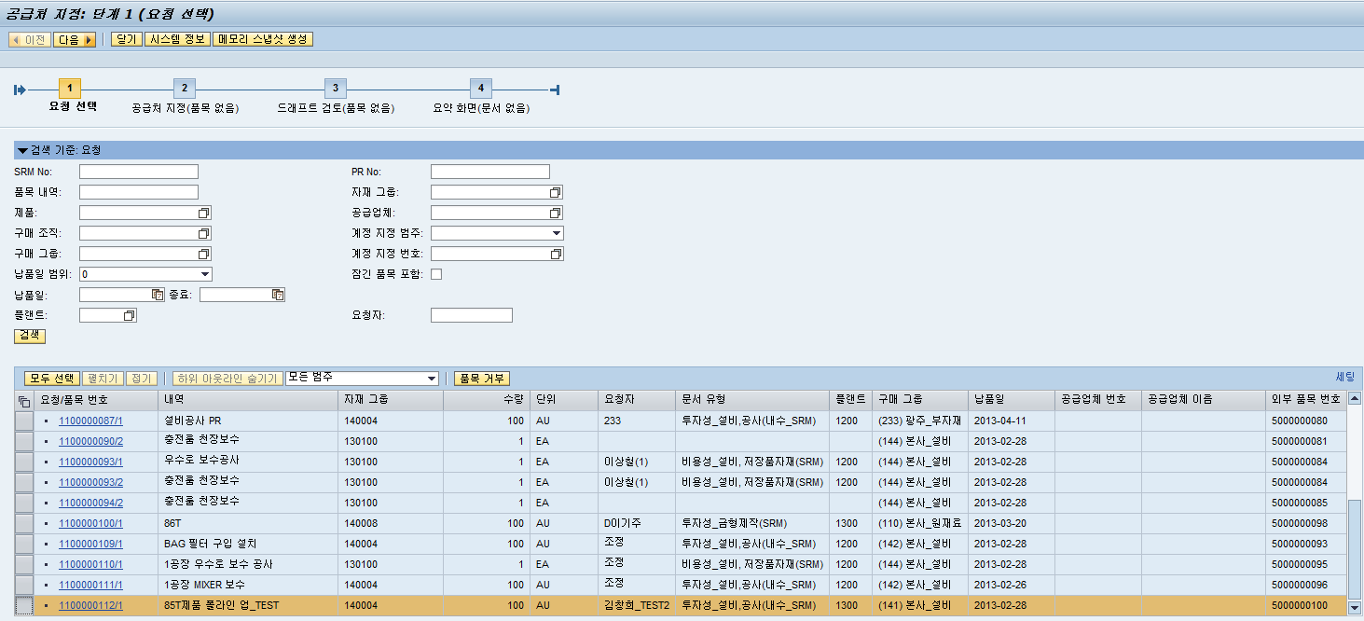
메뉴 경로 | EP_SRP Portal_
트랜잭션 코드 | SRP Portal
트랜잭션 명 | SRP Portal
3_2. 구매요청서의 SRM (견적처리) 프로세스_구매 담당자 화면
* SRM Portal에 견적처리를 위한 화면 ① 구요 요청서 No를 입력한다 (검색조건에 맞는 값 입력시 검색 가능) / ② “검색” 버튼을 누른다 ③ 구매 요청된 견적대상 내역이 보인다 * 요청품목 번호(생성된 견적서 고유번호) , 내역, 자재그룹 버튼을 누르면 공급처 지정 2단계로 넘어간다
1
2
3

Slide 16
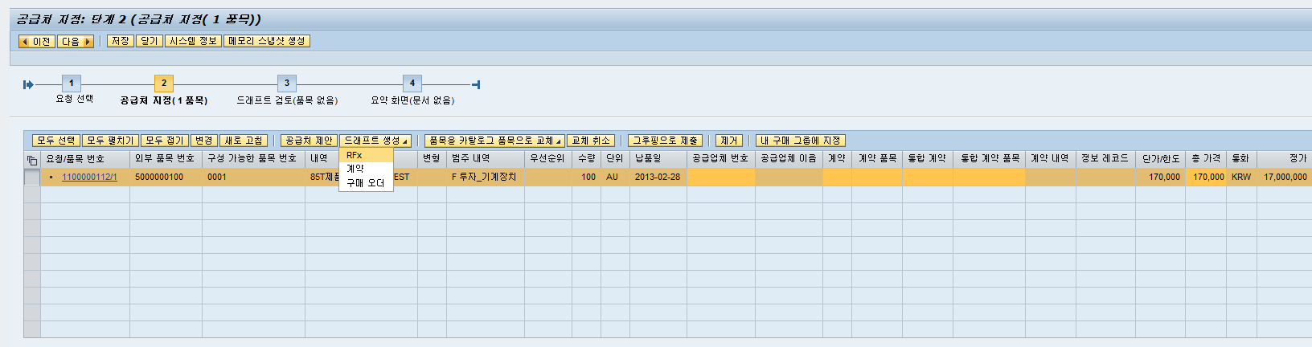
메뉴 경로 | EP_SRP Portal_
트랜잭션 코드 | SRP Portal
트랜잭션 명 | SRP Portal
3_3. 구매요청서의 SRM (견적처리) 프로세스_견적 담당자 화면
* SRM Portal에 견적처리를 위한 화면 ① 해당 항목에 대한 드래프트 지정 -----------------------→ 버튼을 누르면 공급처 지정 3단계로 넘어간다 * RFx : 견적 처리를 통한 구매 오더 생성 건 * 구매오더 : 견적 없이 곧바로 구매오더 생성을 진행 할 때 지정.
1

Slide 17
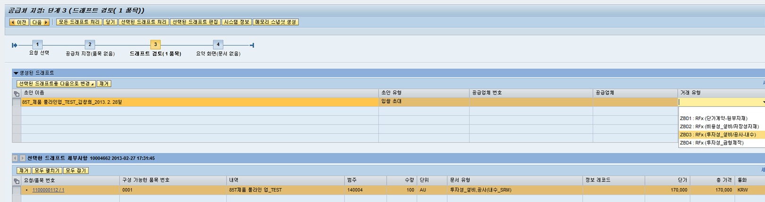
메뉴 경로 | EP_SRP Portal_
트랜잭션 코드 | SRP Portal
트랜잭션 명 | SRP Portal
3_4. 구매요청서의 SRM (견적처리) 프로세스_견적 담당자 화면
* SRM Portal에 견적처리를 위한 화면 ① 진행 중인 견적 건에 이름 (건명)을 직접 기입한다 ② 거래 유형을 지정 한다 ③ “선택된 드래프트 편집” 버튼을 누른다 ( “선택된 드레프트 처리” 버튼을 누르면 저장상태로 화면이 빠져나옴)
3
2
1

Slide 18
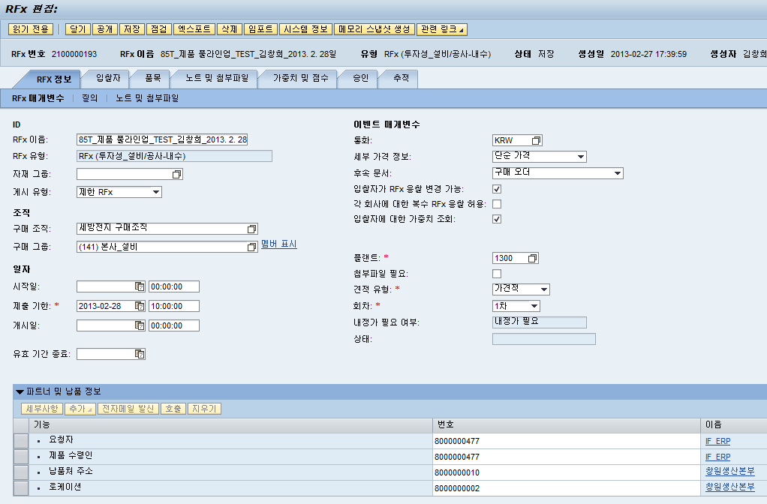
메뉴 경로 | EP_SRP Portal_
트랜잭션 코드 | SRP Portal
트랜잭션 명 | SRP Portal
3_5. 구매요청서의 SRM (견적처리) 프로세스_구매담당자 화면
* SRM Portal에 견적처리를 위한 화면 ① 필수값 지정 : 플랜트 (창원공장 : 1300) , 견적유형 (가 견적 or 본견적) 지정, 내정가 필요여부 (내정가 필요 or 불필요) ② 제출기한 : 제출 일자 및 시간 지정 / ③ 다음 탭으로 이동 (RFx 정보 → 입찰자)
3
1
2

Slide 19
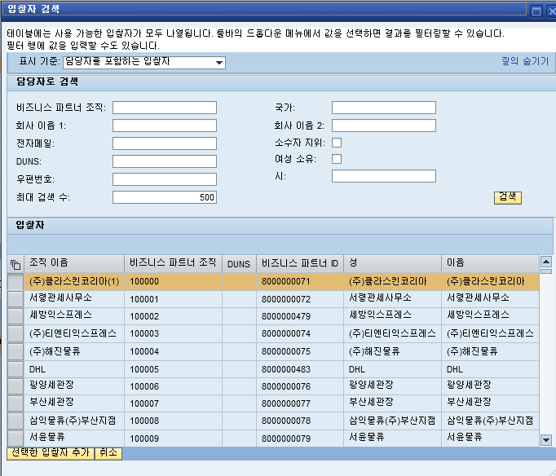
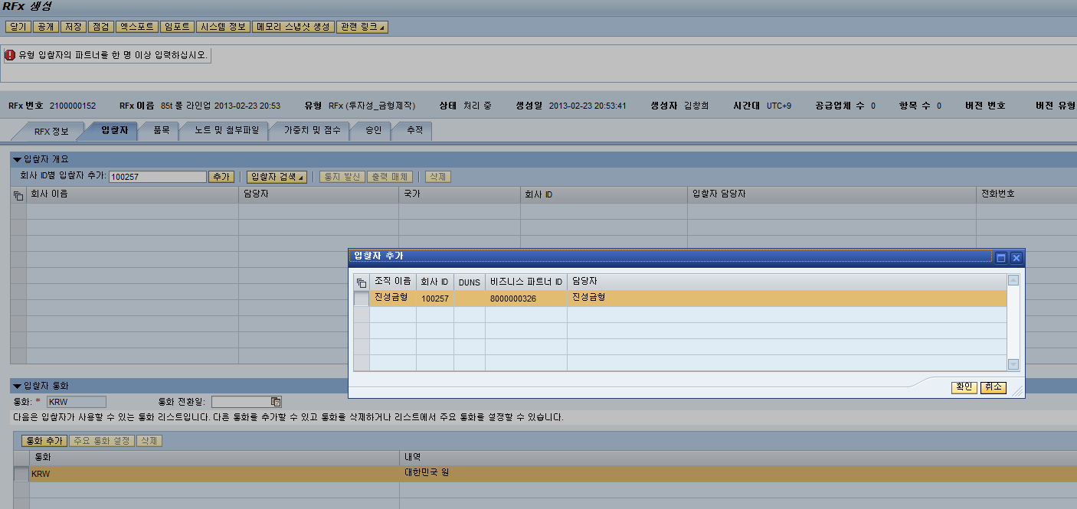
메뉴 경로 | EP_SRP Portal_
트랜잭션 코드 | SRP Portal
트랜잭션 명 | SRP Portal
3_6. 구매요청서의 SRM (견적처리) 프로세스_구매담당자 화면
* SRM Portal에 견적처리를 위한 화면 ① 입찰 대상자를 등록하기 위해 업체코드 검색을 위해 “입찰자 검색” 버튼을 클릭 한다 (ⓐ→ⓑ순으로 클릭함 검색 가능) ② 해당 업체코드를 입력 후 추가버튼 누름 (해당 라인 지정〔ⓐ〕 후 확인〔ⓑ〕 버튼을 누르면 입찰 대상자로 선정) ③ 상단의 “공개” 버튼을 누르면 Notes 로 “전자견적입찰 보고” 기안의 결재가 진행된다.
3
a
b
1
2
c
d

Slide 20
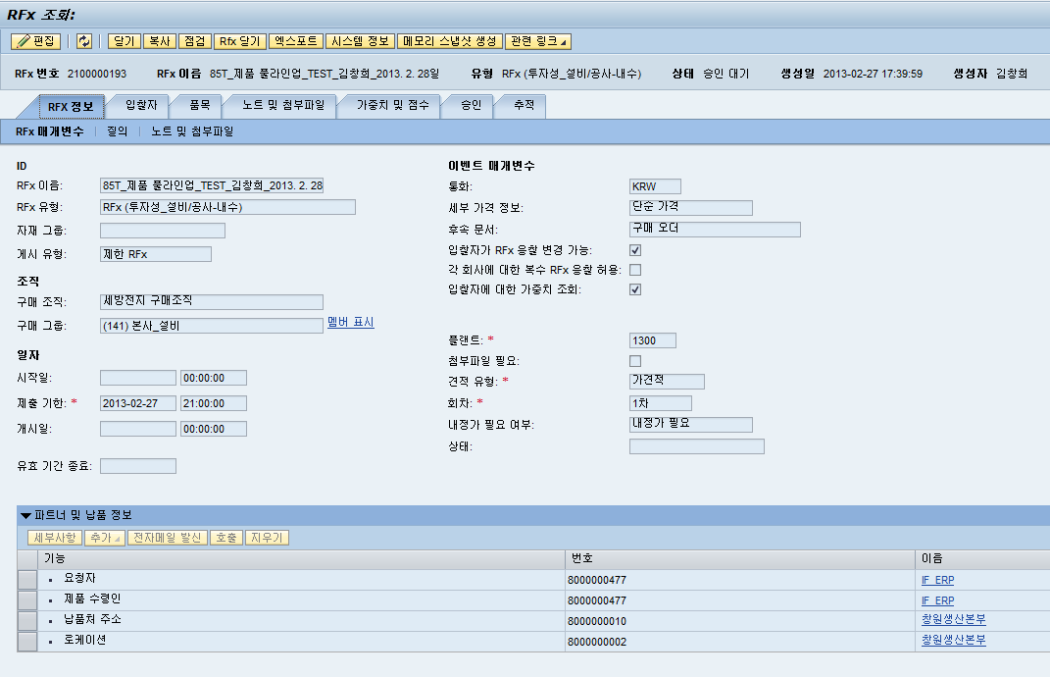
메뉴 경로 | EP_SRP Portal_
트랜잭션 코드 | SRP Portal
트랜잭션 명 | SRP Portal
3_7. 구매요청서의 SRM (견적처리) 프로세스_견적 담당자 화면
* SRM Portal에 견적처리를 위한 화면 ① “공개” 버튼을 누른 후 견적건에 대한 「전자입찰 계획보고」 결재 상신 (Notes) 으로 프로세스 전개된다 → 이때 SRM 화면 상태는 “승인 대기” 로 나타난다
1

Slide 21
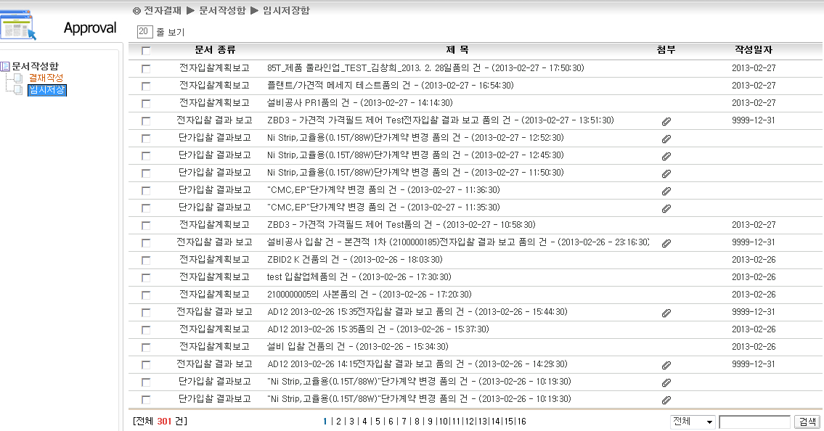
메뉴 경로 | EP_Notes
트랜잭션 코드 | Notes_ 전자입찰 계획보고
트랜잭션 명 | 전자입찰 계획 보고
4_1. 전자 입찰 계획 보고서의 Notes 상신/승인 | * 투자성 설비,공사 구매 요청서의 결재 상신 프로세스 (Notes) - ERP에서 처리된 구매요청이 Notes로 I/F 후 구매요청서로 전환됨 ① 구매 요청자 Notes 내 “결재 작성함” 內 “임서 저장함” 클릭하면 본인이 상신할 구매 요청서가 보임.
1

Slide 22
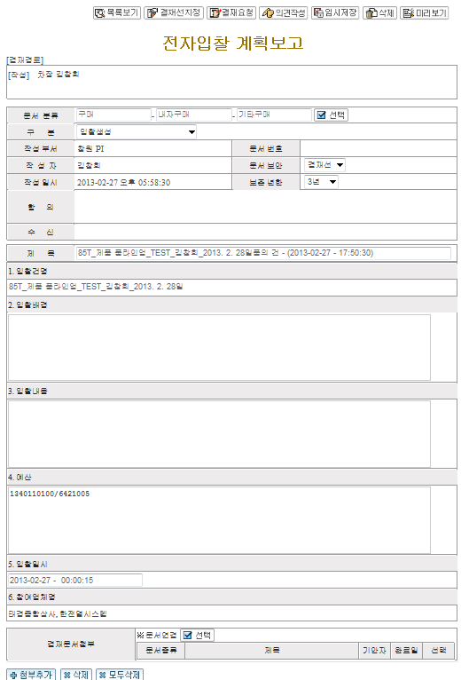
메뉴 경로 | EP_Notes
트랜잭션 코드 | Notes_ 전자입찰 계획보고
트랜잭션 명 | 전자입찰 계획 보고
4_2. 전자 입찰 계획 보고서의 Notes 상신/승인 | * 해당 견적건에 대한 진행을 위한 사전 입찰 계획 보고서의 결재 상신 및 승인 절차 프로세스임 ① SRM Portal에서 시행된 입찰 견적계획을 보여준다 ② 주요 항목별 내역 * 입찰건명 : RFx 이름 * 입찰배경/내용 : 직접 수기 입력 * 예산 : 내부오더 번호 / 예산금액 * 입찰 일시 : 입찰 일자와 시간 * 참여업체명 : 견적응찰 대상 업체 ※ 일반 Notes와 같은 결재지정 및 승인절차 를 거친 후 SRM Portal에서 견적 낙찰을 진행 하며, ※ Notes 승인 후 대상업체로 응찰 문자 및 처리화면이 생성된다
1
2

Slide 23
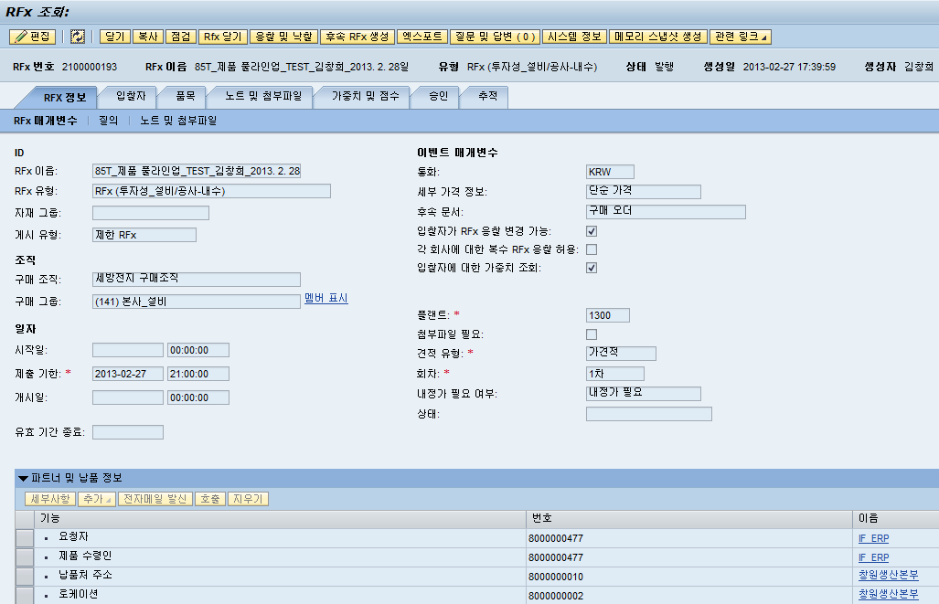
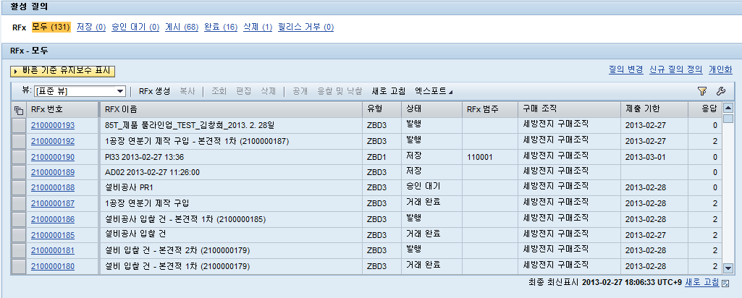
메뉴 경로 | EP_SRP Portal_
트랜잭션 코드 | SRP Portal
트랜잭션 명 | SRP Portal
5. 구매요청서의 SRM (견적처리) 프로세스_구매담당자 화면
* SRM Portal에 견적처리를 위한 화면 ① Notes에서 “전자입찰 계획서”의 승인이 완료되면, SRM Portal 상에 해당 견적건의 상태가 “발행” 상태를 변경 → 「전략적 소싱」 메뉴에서 전체 견적 건들에 대한 상태 확인이 가능 (응찰 현황, 견적진행 현황 등)
1

Slide 24
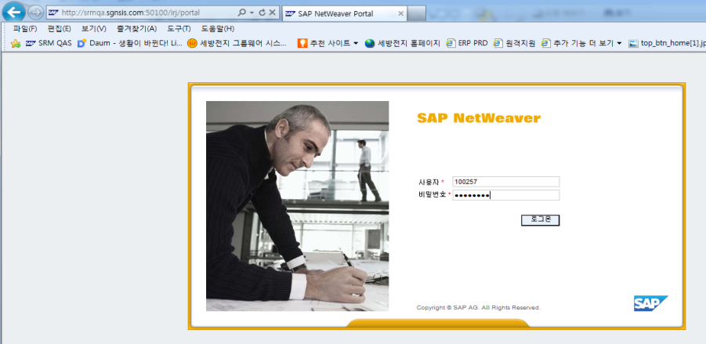
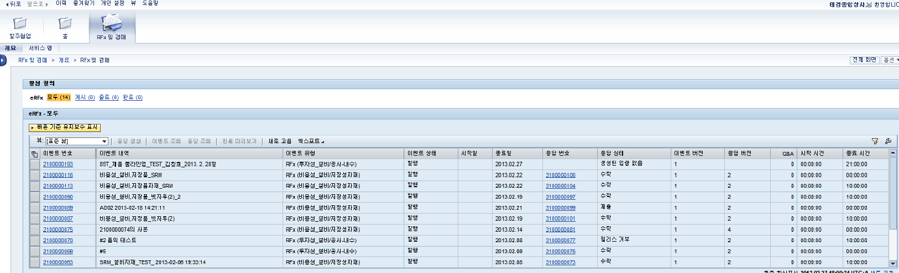
메뉴 경로 | EP_SRP Portal_
트랜잭션 코드 | SRP Portal
트랜잭션 명 | SRP Portal
6_1. 견적 응찰 처리 프로세스_협력업체 응찰 화면
* SRM Portal에 견적처리를 위한 화면 ① 응찰 대상업체의 I/D 및 Password 입력 후 로그-인을 함 ② 응찰 요청 건에 대한 상태 조회 화면
1
2

Slide 25
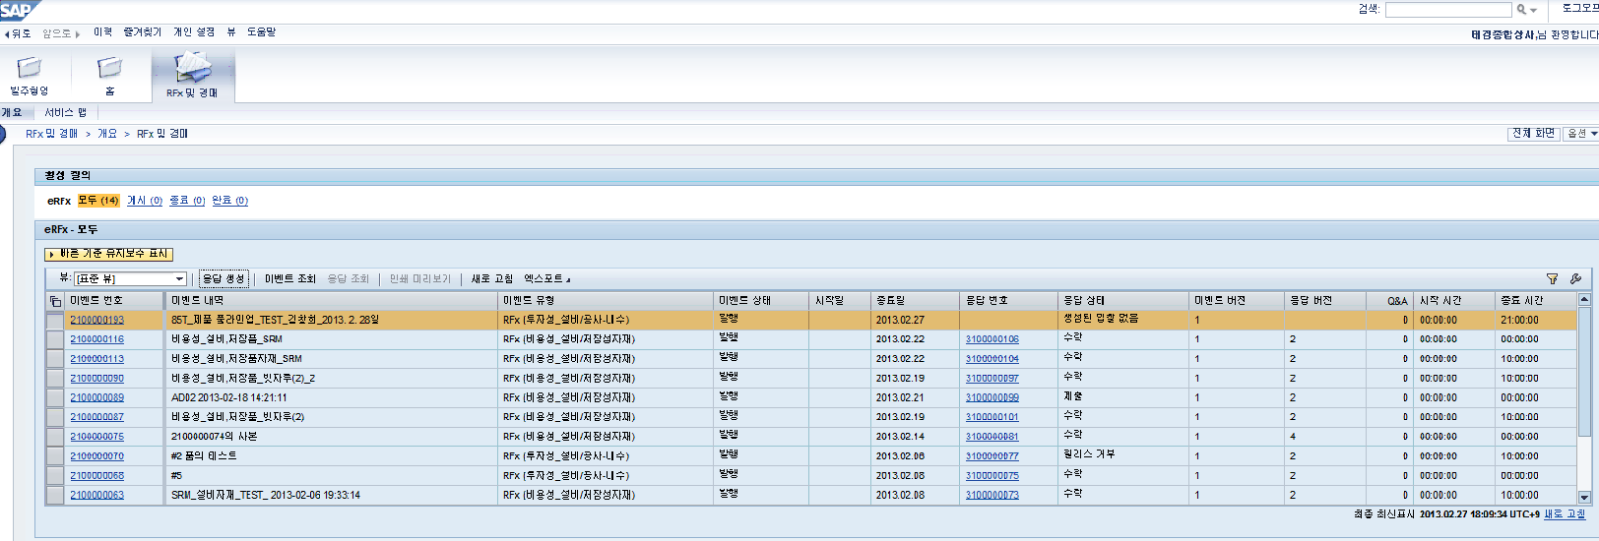
메뉴 경로 | EP_SRP Portal_
트랜잭션 코드 | SRP Portal
트랜잭션 명 | SRP Portal
5_2. 견적 응찰 처리 프로세스_협력업체 응찰 화면
* SRM Portal에 견적처리를 위한 화면 ① “RFx 및 경매” 버튼을 클릭하면 해당 건들에 대한 리스트가 보이며, 해당 건을 지정 한다 ② “응답생성” 버튼을 클릭 하면 응찰을 위한 화면으로 이동 (팝업_창 생성)
1
2
1

Slide 26
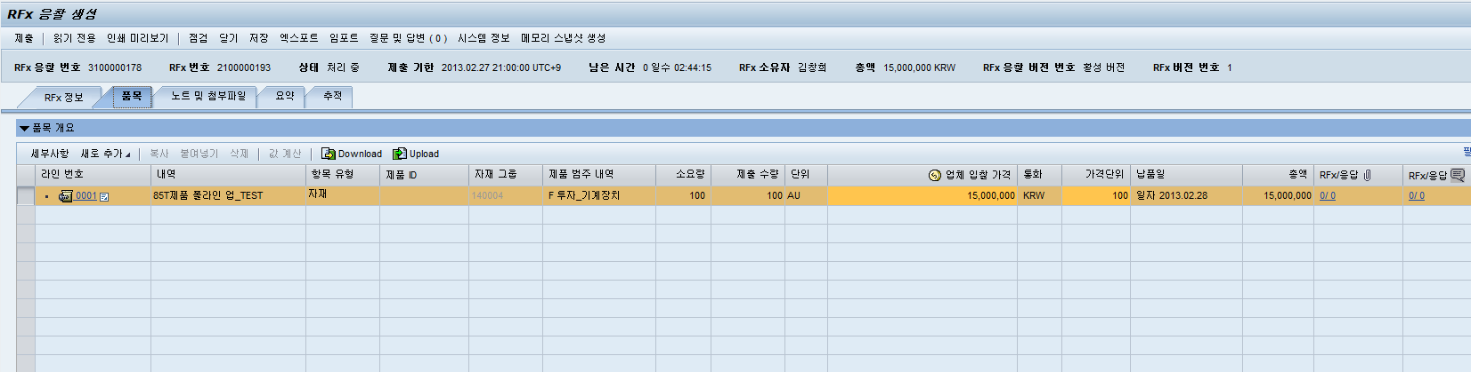
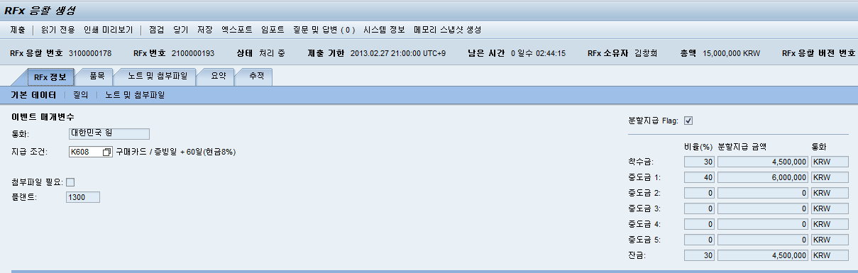

메뉴 경로 | EP_SRP Portal_
트랜잭션 코드 | SRP Portal
트랜잭션 명 | SRP Portal
5_4. 견적 응찰 처리 프로세스_협력업체 응찰 화면
* SRM Portal에세 협력업체가 견적 응찰을 진행하는 프로세서 화면 ① 응찰건에 대해 응찰 가격을 입력한 Enter 처리를 하면 입찰가격이 확정되며, 복수건에 대한 입찰 시 총 합계 금액을 우측 하단에서 확인 할 수 있다 ( 첨부파일은 버튼을 누르면 첨부 가능함) ② “제출” 눌러면 견적 응답 제출 메시지 표시 (응찰가격의 변경은 응찰기간 內 가능하며, Re’v No. 로 관리)
2
1
응찰 생성화면의 RFx 정보 확인
(지급조건, 분할 정산 비율 등)

Slide 27
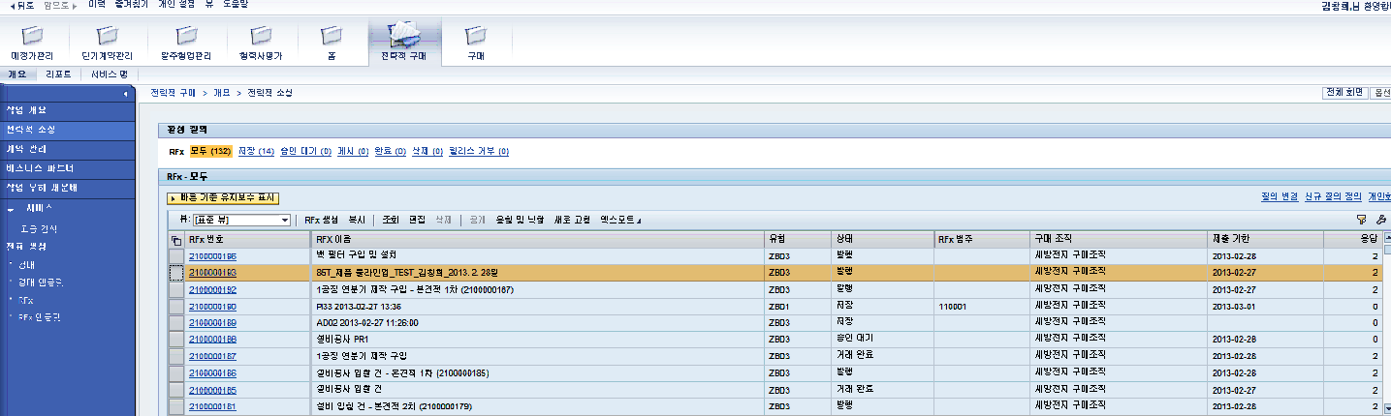
메뉴 경로 | EP_SRP Portal_
트랜잭션 코드 | SRP Portal
트랜잭션 명 | SRP Portal
6_1. 가 견적 응찰 확인 프로세스_구매담당자 화면
* SRM Portal에 견적건의 낙찰 처리를 위한 화면 ① 응찰 접수완료일 SRM Portal 화면에 들어가서 “ 전략구매 → 전략적 소싱” 메뉴를 선택한다 ② 해당 건에 대해 응답 현황을 확인한다. / ③ “응찰 및 낙찰” 버튼을 클릭한다
1
3
2

Slide 28
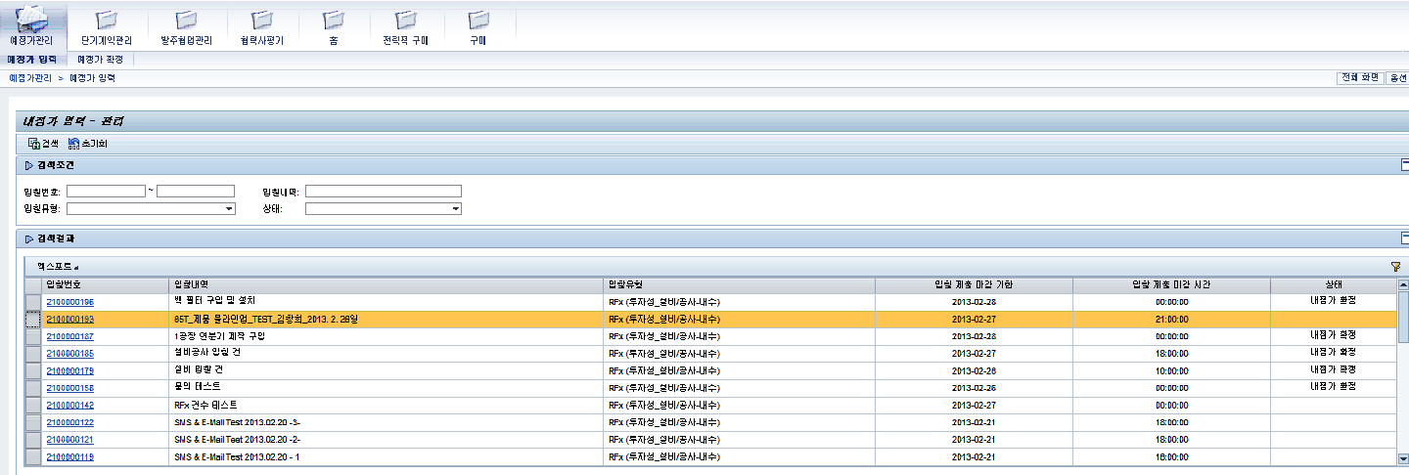
메뉴 경로 | EP_SRP Portal_
트랜잭션 코드 | SRP Portal
트랜잭션 명 | SRP Portal
6_2. 내정가 입력 프로세스_구매담당자 화면
* SRM Portal에서 내정가 입력 처리를 위한 화면 ① 「예정가 관리 → 예정가 입력 → 검색 」클릭하면 내정가 관리 대상 입찰 리스트가 조회된다 ② 입찰번호를 선택하여 내정가 등록 요청 상세화면으로 이동한다 (상태 : 내정가 미 진행 / 진행 / 확정으로 표시됨)
1
2

Slide 29
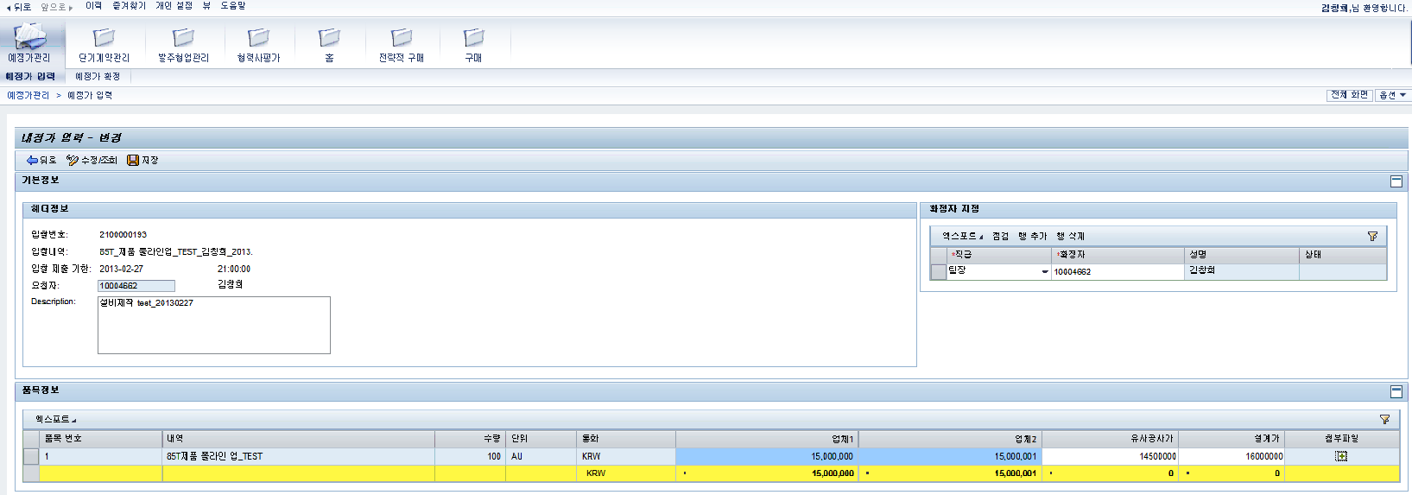
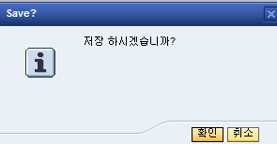
메뉴 경로 | EP_SRP Portal_
트랜잭션 코드 | SRP Portal
트랜잭션 명 | SRP Portal
6_3. 내정가 입력 프로세스_구매담당자 화면
* SRM Portal에서 내정가 입력 처리를 위한 화면 ① 내정가 입력 클릭 → 수정/조회 클릭 후 내정가 등록 요청 상세내역을 입력한다. ② 내정가를 등록 및 확정자를 지정한다. [행 추가] 버튼을 클릭하여, 복수의 확정자(팀장/본부장) 지정이 가능하다. ③ 품목 별 유사공사가, 설계가를 입력하고, 첨부파일을 클릭하여 품목 건별 증빙자료 첨부가 가능하다. ④ [저장] 버튼을 클릭하여, 내정가 요청을 임시로 저장한다. / ⑤ 저장 여부 메시지가 팝업_창에 뜬다 ( ) 버튼 클릭
1
5
2
4
임시저장
1
3

Slide 30
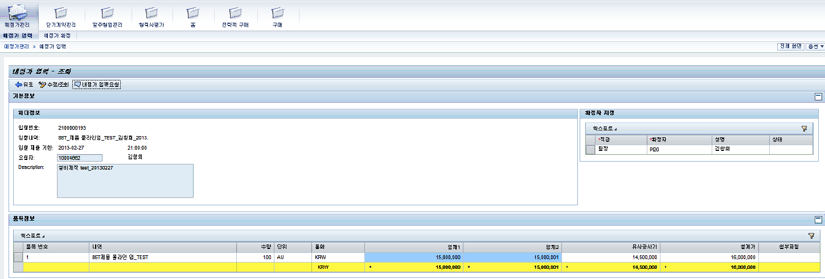
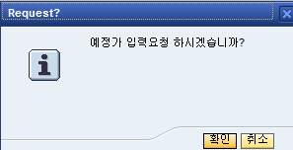
메뉴 경로 | EP_SRP Portal_
트랜잭션 코드 | SRP Portal
트랜잭션 명 | SRP Portal
6_4. 내정가 입력요청 프로세스_구매담당자 화면
* SRM Portal에서 내정가 입력 처리를 위한 화면 ① [내정가 입력요청] 버튼을 클릭하여, 팀장 또는 본부장에 내정가 등록을 요청한다. ② 팝업 창에서 [확인] 버튼을 클릭하면, 내정가 확정자 에게 내정가 등록 요청 메일이 발송된다. → 내정가 상태는 ‘내정가 입력요청’ 상태로 변경된다.
1
2

Slide 31
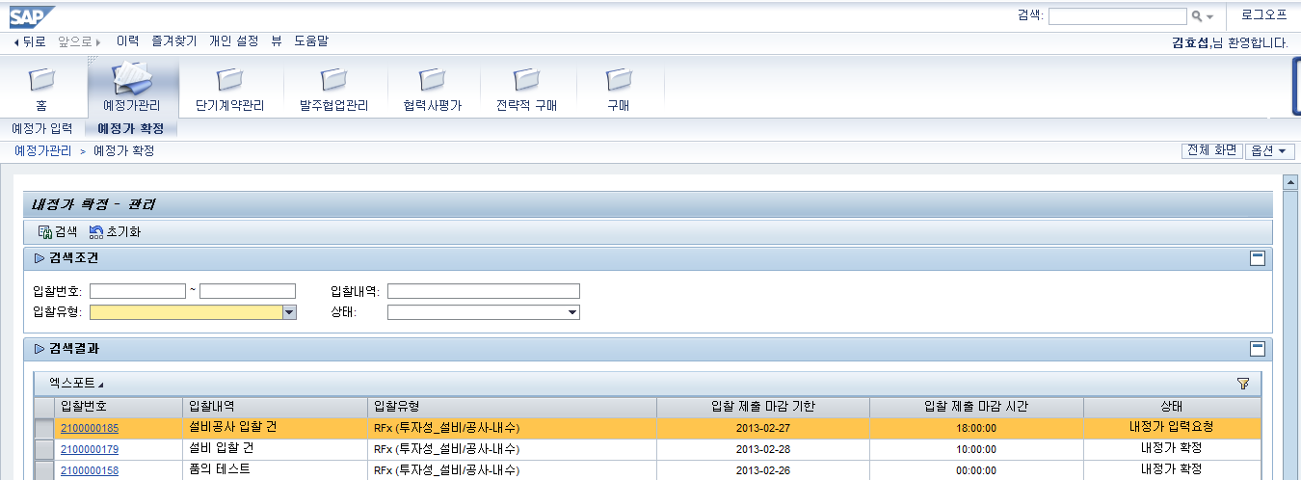
메뉴 경로 | EP_SRP Portal_
트랜잭션 코드 | SRP Portal
트랜잭션 명 | SRP Portal
6_5. 내정가 입력 프로세스_구매 승인권자 화면
* SRM Portal에서 내정가 입력 처리를 위한 화면 ① [예정가관리] – [예정가 확정]를 선택하여 이동한다. ② 검색조건을 입력하고, [검색] 버튼을 클릭하면, 내정가 확정 리스트가 조회된다. ③ 입찰번호를 선택하여 내정가 확정 상세화면으로 이동한다.
1
2
3

Slide 32
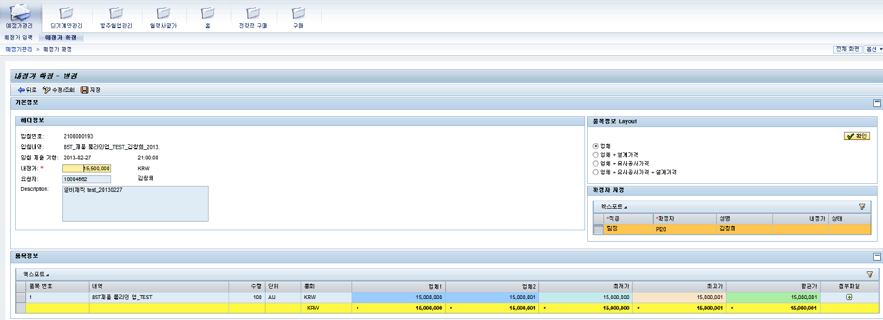
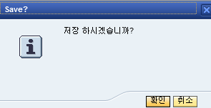
메뉴 경로 | EP_SRP Portal_
트랜잭션 코드 | SRP Portal
트랜잭션 명 | SRP Portal
6_6. 내정가 입력 프로세스_구매 승인권자 화면
* SRM Portal에서 내정가 입력 처리를 위한 화면 ① 품목정보 Layout 선택하고 [확인] 버튼을 클릭하면, 선택된 Layout에 맞게 품목정보가 하단 리스트에 조회된다. ② 내정가는 전체 품목에 대한 총 금액을 입력한다. ③ [저장] 버튼(임시저장) 을 클릭하여, 내정가 금액을 임시로 저장한다.
1
3
2

Slide 33
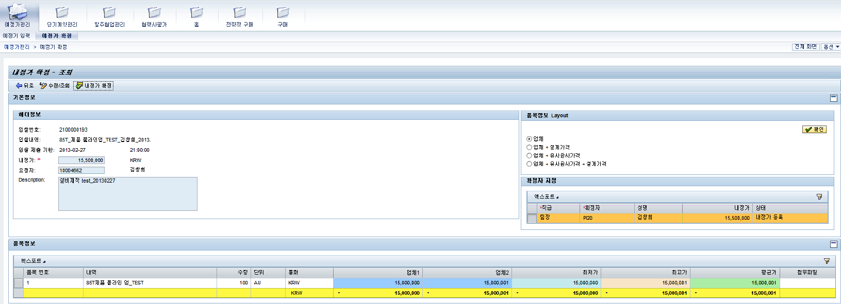
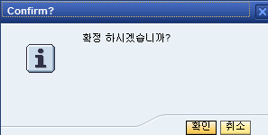
메뉴 경로 | EP_SRP Portal_
트랜잭션 코드 | SRP Portal
트랜잭션 명 | SRP Portal
6_6. 내정가 확정 프로세스_구매 승인권자 화면
* SRM Portal에서 내정가 입력 처리를 위한 화면 ① [내정가 확정] 버튼을 클릭하여, 등록한 내정가를 최종 확정한다. ② 팝업 창에서 [확인] 버튼을 클릭하면, 내정가 요청 담당자에게 내정가 확정 메일이 발송된다. → 내정가 상태는 ‘내정가 확정’ 상태로 변경된다.
1
2

Slide 34
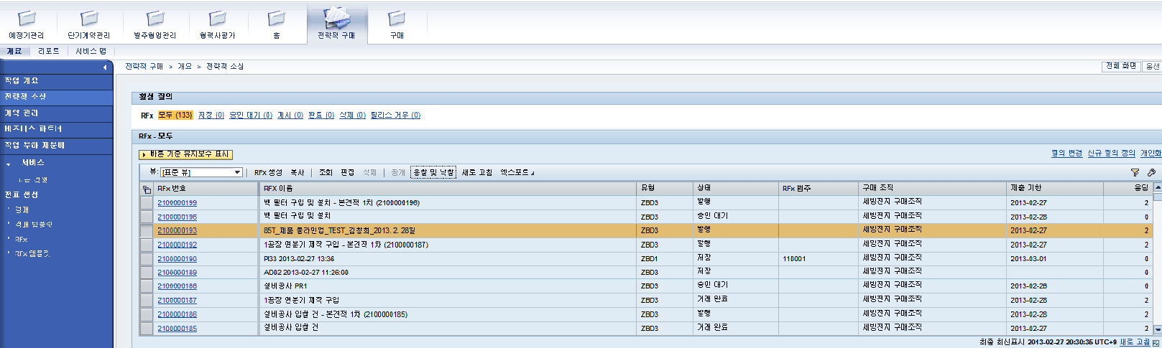
메뉴 경로 | EP_SRP Portal_
트랜잭션 코드 | SRP Portal
트랜잭션 명 | SRP Portal
6_7 전자입찰 RFx 생성 (본견적)_구매담당자 화면
* SRM Portal에서 전자입찰 RFx 생성 (본견적) 입력 처리를 위한 화면 ① [전략적 구매] – [개요] – [전략적 소싱] 의 순서대로 메뉴를 선택한다. ② RFx 번호를 선택하거나, [응찰 및 낙찰] 버튼을 클릭한다.
1
2
2

Slide 35
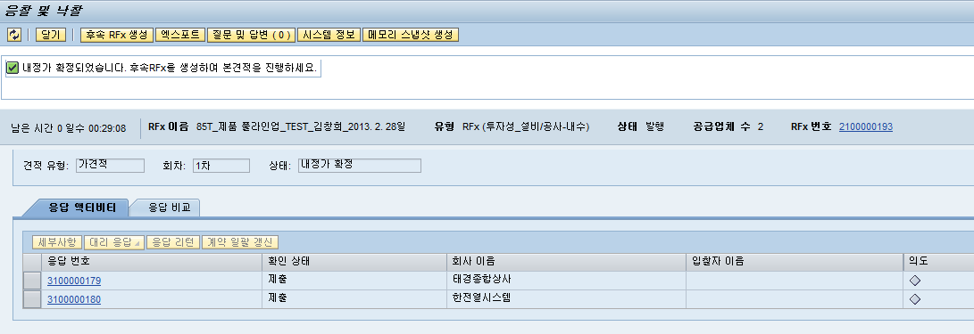
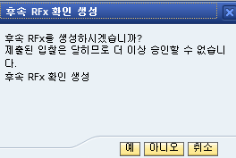
메뉴 경로 | EP_SRP Portal_
트랜잭션 코드 | SRP Portal
트랜잭션 명 | SRP Portal
6_8 전자입찰 RFx 생성 (본견적)_구매담당자 화면
* SRM Portal에서 전자입찰 RFx 생성 (본견적) 입력 처리를 위한 화면 ① [후속 RFx 생성] 버튼을 클릭하여, 가견적을 참조하여 본견적 RFx 를 신규로 생성한다. ② 후속 RFx 생성 팝업에서 [예] 버튼을 클릭하면, 후속 RFx 가 생성이 된다.
1
2

Slide 36
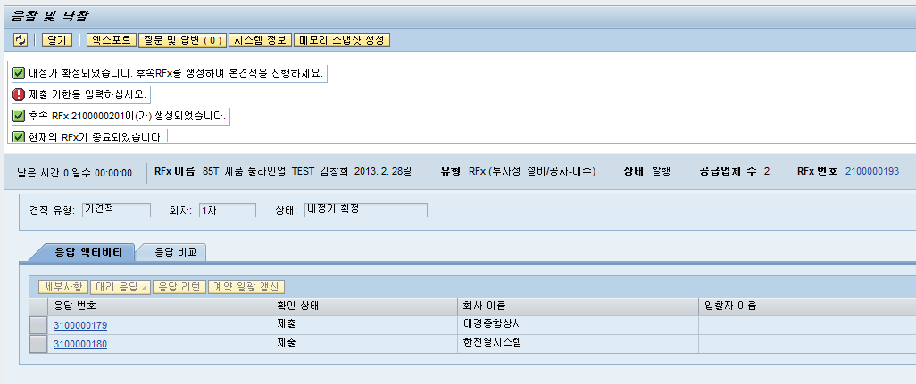
메뉴 경로 | EP_SRP Portal_
트랜잭션 코드 | SRP Portal
트랜잭션 명 | SRP Portal
6_9 전자입찰 RFx 생성 (본견적)_구매담당자 화면
* SRM Portal에서 전자입찰 RFx 생성 (본견적) 입력 처리를 위한 화면 ① 후속 RFx가 생성되면, 신규 RFx가 생성 및 기존 RFx가 종료 처리 메시지가 조회된다
1

Slide 37
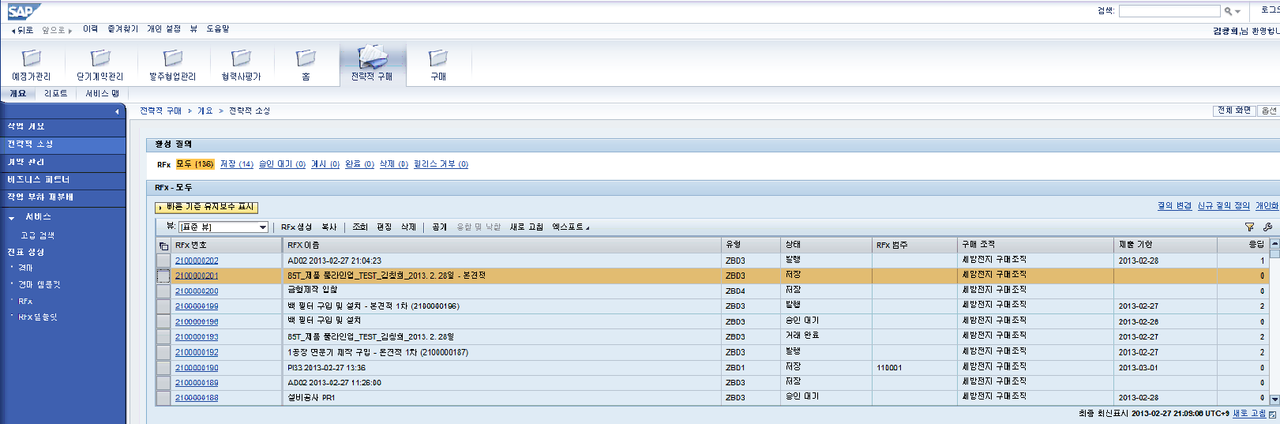
메뉴 경로 | EP_SRP Portal_
트랜잭션 코드 | SRP Portal
트랜잭션 명 | SRP Portal
6_10 전자입찰 RFx 생성 (본견적)_구매담당자 화면
* SRM Portal에서 전자입찰 RFx 생성 (본견적) 입력 처리를 위한 화면 ① [전략적 구매] – [개요] – [전략적 소싱] 의 순서대로 메뉴를 선택하여 이동한다. ② 신규 생성된 본견적 RFx를 리스트에서 선택하고, [편집] 버튼을 클릭한다.
1
2

Slide 38
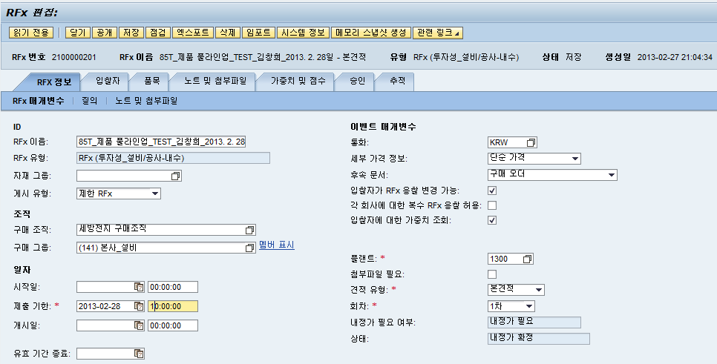
메뉴 경로 | EP_SRP Portal_
트랜잭션 코드 | SRP Portal
트랜잭션 명 | SRP Portal
6_11 전자입찰 RFx 생성 (본견적)_구매담당자 화면
* SRM Portal에서 전자입찰 RFx 생성 (본견적) 입력 처리를 위한 화면 ① 가견적을 참조하여 본견적 RFx를 생성하면, 견적 유형이 ‘본견적’ 자동으로 선택된다. ② 제출 기한에 입찰 마감일시를 입력한다. → RFx 이름(입찰명)과 제출기한을 제외한 본견적 RFx정보는 가견적 RFx에서 복사되어 생성된다. → 입찰자와 품목 정보도 가견적 RFx와 동일하다. 필요 시, 입찰자 추가하거나 제외할 수 있다. ③ [공개] 버튼을 클릭하여, 본견적 RFx 정보를 저장하고 입찰자에게 공시한다.
3
1
2

Slide 39
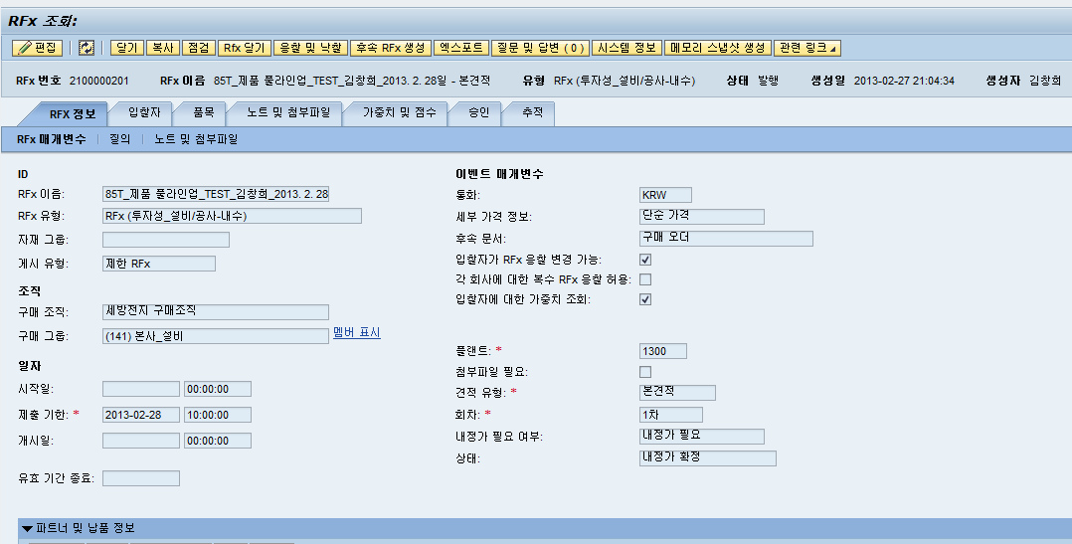
메뉴 경로 | EP_SRP Portal_
트랜잭션 코드 | SRP Portal
트랜잭션 명 | SRP Portal
6_12 전자입찰 RFx 생성 (본견적)_구매담당자 화면
* SRM Portal에서 전자입찰 RFx 생성 (본견적) 입력 처리를 위한 화면 ① 본견적 입찰 RFx의 [공개]을 클릭하면, 상태는 ‘발행’으로 변경된다. → RFx의 상태가 ‘발행’이 되는 시점에 입찰 참여업체에게 입찰이 공시되었음을 알리는 SMS와 메일이 발송된다.
1

Slide 40
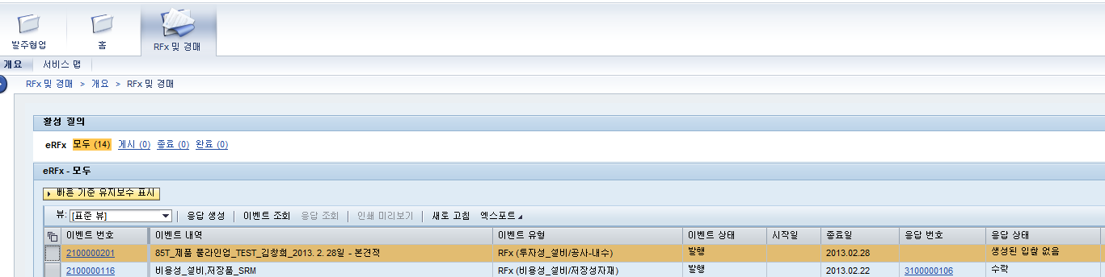
메뉴 경로 | EP_SRP Portal_
트랜잭션 코드 | SRP Portal
트랜잭션 명 | SRP Portal
6_13 전자입찰 RFx 생성 (본견적)_협력업체 화면
* SRM Portal에서 전자입찰 RFx (본견적) 응찰 입력 처리를 위한 화면 ① [RFx 및 경매] – [개요] 의 순서대로 메뉴를 선택하면, 하단에 응찰 대상 RFx 리스트가 조회된다. ③ 응찰하고자 하는 RFx 라인을 선택하고 [응답 생성] 버튼을 클릭힌다.
1
2

Slide 41
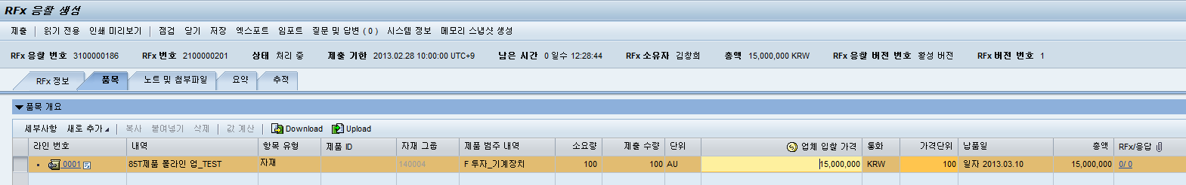
메뉴 경로 | EP_SRP Portal_
트랜잭션 코드 | SRP Portal
트랜잭션 명 | SRP Portal
6_14 전자입찰 RFx 생성 (본견적)_협력업체 화면
* SRM Portal에서 전자입찰 RFx (본견적) 응찰 입력 처리를 위한 화면 ① 품목 별로 ‘업체 입찰 가격’필드에 견적 금액을 입력한다. 우측 하단에 전체 품목에 대한 견적 총액이 조회된다. ② [제출] 버튼을 클릭하여, 입찰자가 RFx에 대한 견적을 제출한다. → 입찰자는 제출 기한 내에서 제출한 견적 금액를 변경이 가능하다. (단, 제출 기한 이후에 견적 금액 변경이 불가능함.) → RFx가 제출되면 라는 메시지가 조회된다. ※ 가 견적과 동일한 프로세스로 진행됨.
2
1

Slide 42

메뉴 경로 | EP_SRP Portal_
트랜잭션 코드 | SRP Portal
트랜잭션 명 | SRP Portal
6_15 전자입찰 RFx (본견적) 낙찰 프로세스 _구매 담당자 화면
* SRM Portal에서 전자입찰 RFx (본견적) 낙찰 입력 처리를 위한 화면 ① [전략적 구매] – [개요] – [전략적 소싱] 의 순서대로 메뉴를 선택하여 이동한다. ② 해당 RFx 라인을 선택하고 응답업체를 확인한다→ RFx 리스트의 ‘응답 필드’에 RFx에 대해 응찰한 업체 수가 조회된다. ③ [응찰 및 낙찰] 버튼을 클릭한다.
1
3
2

Slide 43

메뉴 경로 | EP_SRP Portal_
트랜잭션 코드 | SRP Portal
트랜잭션 명 | SRP Portal
6_16 전자입찰 RFx (본견적) 낙찰 프로세스 _구매 담당자 화면
* SRM Portal에서 전자입찰 RFx (본견적) 낙찰 입력 처리를 위한 화면 ① 내정가 정보 조회 및 응답 비교 → ［가견적 → 내정가 확정 → 본견적］ 으로 진행되는 입찰에서는 내정가 이하로 제출한 견적이 존재하는 경우에만 내정가 정보가 조회되고, [응답 비교] 탭이 조회가 되어 업체가 제출한 견적을 비교할 수 있다. → 내정가 이하로 제출된 견적이 없는 경우에는 해당 입찰은 유찰되며, 후속 RFx를 생성하여 본견적 입찰 2차, 3차까지 진행. → 본견적 입찰 3차에서도 내정가 이하로 제출된 견적이 없을 경우 ‘협상’ 단계로 진행되며, 이 때는 담당자는 내정가 정보 및 업체가 제출한 견적 금액을 확인할 수 있다.
1

Slide 44

메뉴 경로 | EP_SRP Portal_
트랜잭션 코드 | SRP Portal
트랜잭션 명 | SRP Portal
6_17 전자입찰 RFx (본견적) 낙찰 프로세스 _구매 담당자 화면
* SRM Portal에서 전자입찰 RFx (본견적) 낙찰 입력 처리를 위한 화면 ① 입찰자가 제출한 견적을 비교하기 위해 [응답 비교] 탭을 선택한다. (단, 내정가 이하로 제출된 견적이 없는 경우 [응답 비교] 탭은 조회되지 않는다.) ② [모든 응찰 비교] 버튼을 클릭하면, 전체 입찰자를 견적을 비교하는 화면으로 이동한다.
1
2

Slide 45

메뉴 경로 | EP_SRP Portal_
트랜잭션 코드 | SRP Portal
트랜잭션 명 | SRP Portal
6_18 전자입찰 RFx (본견적) 낙찰 프로세스 _구매 담당자 화면
* SRM Portal에서 전자입찰 RFx (본견적) 낙찰 입력 처리를 위한 화면 ① 입찰업체 별로 개별 품목 및 전체 품목에 대한 견적 금액을 확인할 수 있다. ② 낙찰을 수행하기 위해 [편집] 버튼을 클릭한다.
2
1

Slide 46


메뉴 경로 | EP_SRP Portal_
트랜잭션 코드 | SRP Portal
트랜잭션 명 | SRP Portal
6_19 전자입찰 RFx (본견적) 낙찰 프로세스 _구매 담당자 화면
* SRM Portal에서 전자입찰 RFx (본견적) 낙찰 입력 처리를 위한 화면 ① 응찰 비교 화면에서 적격업체에 선정하여 ‘수행’ 필드 체크박스를 선택한다. ② [낙찰] 버튼을 클릭하면, 선택한 품목 별로 업체에 대해 낙찰된다. ③ 낙찰 이후, 상단에 RFx 응찰에 낙찰되었음을 알리는 메시지가 조회된다. → RFx 응찰에 대한 상태가 ‘승인 대기’ 상태로 변경되고, 입찰결과 품의가 Notes와 연계되어 진행된다.
2
3
1

Slide 47

메뉴 경로 | EP_SRP Portal_
트랜잭션 코드 | SRP Portal
트랜잭션 명 | SRP Portal
6_20 전자입찰 RFx (본견적) 낙찰 프로세스 _구매 담당자 화면
* SRM Portal에서 전자입찰 RFx (본견적) 낙찰 입력 처리를 위한 화면 ① ［응찰 엑티비티］ 클릭하면 「전자 입찰 결과보고서」 가 Notes에 생성되어 승인 대기상태로 있다 ② 낙찰업체를 지정한 후 낙찰 버튼을 누른다
1
2

Slide 48


메뉴 경로 | EP_Notes
트랜잭션 코드 | Notes_ 전자입찰 결과보고
트랜잭션 명 | 전자입찰 결과 보고
7. 전자 입찰의 결과 보고서 Notes 상신/승인 | * 해당 견적건에 대한 입찰 결과 보고서의 결재 상신 및 승인 절차 프로세스임 ① SRM Portal에서 시행된 전자입찰 결과를 보여준다 ② 주요 항목별 내역 * 입찰건명 : RFx 이름 * 입찰목적 : 직접 수기 입력 * 입찰결과 : 낙찰결과를 양식에 준해 보임 * 첨부자료 : 낙찰 세부내역으로 구성 ※ 일반 Notes와 같은 결재지정 및 승인절차 를 거친 후 SRM Portal에서 낙찰에 대해 구매오더(PO)를 생성하는 작업이 진행됨 ※ Notes 승인 후 낙철업체에 대한 수락이 되었다는 것을 SRM 화면에서 알 수 있다

Slide 49

메뉴 경로 | EP_SRP Portal_
트랜잭션 코드 | SRP Portal
트랜잭션 명 | SRP Portal
8_1 전자입찰 RFx (본견적) 낙찰 프로세스 _구매 담당자 화면
* SRM Portal에서 전자입찰 RFx (본견적) 낙찰 입력 처리를 위한 화면 ① 승인 완료 후 버튼을 누른다 (6-3항목과 화면 비교시 확인 가능) ② 낙찰업체에 대한 확인 상태가 “수락” 으로 변경되어 있으며 , 해당 라인의 항번을 클릭하면 “RFx 응찰 조회” 화면이 나온다
1

Slide 50


메뉴 경로 | EP_SRP Portal_
트랜잭션 코드 | SRP Portal
트랜잭션 명 | SRP Portal
9_1 전자입찰 RFx (본견적)의 구매오더 생성 프로세스 _구매 담당자 화면
* SRM Portal에 견적건의 낙찰 처리를 위한 화면 ① 해당 낙찰 건에 대해 “ 구매 오더 생성” 버튼을 누른다 ( To_Be : 전자입찰 건에 대해서는 구매오더를 必히 생성해야 함) ② 거래유형을 지정하라는 팝업_창 이 뜨면 해당 유형을 지정 후 버튼을 클릭 한다
1
2

Slide 51


메뉴 경로 | EP_SRP Portal_
트랜잭션 코드 | SRP Portal
트랜잭션 명 | SRP Portal
9_1 전자입찰 RFx (본견적)의 구매오더 생성 프로세스 _구매 담당자 화면
* SRM Portal에 견적건의 낙찰 처리를 위한 화면 ① 낙찰 후 생성된 “구요 오더” 를 화면에서 볼수 있다 ② 생성된 구매오더 No 를 SAP_ERP_ME23N (구매오더 조회메뉴) 에서 확인 할 수 있다 ( 구매오더 생성 후 미 승인 상태)
1
2

Slide 52

메뉴 경로 | SAP_ERP_520_ME23N
트랜잭션 코드 | ME23N
트랜잭션 명 | 구매 오더 조회
9_2 전자입찰 RFx (본견적)의 구매오더 생성 프로세스 | * SRM_Portal 낙찰 후 생성된 구매오더의 승인 처리 프로세스 화면 ① 생성된 구매오더의 제목을 확인한다 ② 구매오더의 품목 확인을 한다 * 품목 / 수량/ 자재그룹 / 낙찰가격(중요) 자재그룹 등 * 계정지정 확인 → PR에서 생성된 DATA와 정합성 확인 ③ 구매오더 생성 이후 미 승인 상태 PO를 Notes를 통해 상신/승인 처리 한다
1
3
2

Slide 53

메뉴 경로 | EP_Notes
트랜잭션 코드 | Notes_ 전자입찰 결과보고
트랜잭션 명 | 전자입찰 결과 보고
10 전자입찰 RFx (본견적)의 구매오더 승인 프로세스 | * 낙찰 이후 생성된 구매 오더의 결재 상신 및 승인 절차 프로세스임 ① SRM Portal 에서 낙찰된 견적건의 구매오더 생성을 볼 수 있다 ② 헤드 레벨의 Data는 defualt 생성. ③ 첨부내역 _ defualt 생성 → 구매금액 / 구매유형 / 발주 No ④ 첨부추가 → 구매 오더의 세부내역을 확인 ※ 일반 Notes와 같은 결재지정 및 승인절차 를 거친 후 SRM Portal에서 낙찰에 대해 구매오더(PO)를 생성하는 작업이 진행됨. ※ Notes 승인 후 분할 입고 처리 화면에서 입고처리 가능
1
2
3
4

Slide 54

메뉴 경로 | SAP_ERP_520_ME23N
트랜잭션 코드 | ME23N
트랜잭션 명 | 구매 오더 조회
11. 전자입찰 RFx (본견적)의 구매오더 승인 | * 낙찰 견적건에 대한 구매오더 생성 후 Notes 상에서 승인처리에 따른 SAP 상에서의 구매오더 상태 변화를 나타낸 화면 ① Notes에서 승인된 구매오더가 SAP 상에서 상태변화를 볼수 있다 → 분할 입고 처리를 통한 정산작업을 하기 위해서는 구매 오더 생성/승인이 필요.
1

Slide 55
메뉴 경로 | 별첨
트랜잭션 코드 | 별첨
트랜잭션 명 | 구매오더 전표 Type별 정산 기준

